Slide 1
期中網頁專題: JOJO的奇妙冒險
組員:
106590013 羅柏凱
106590018 廖彥澤
106590019 簡旭均

Slide 2
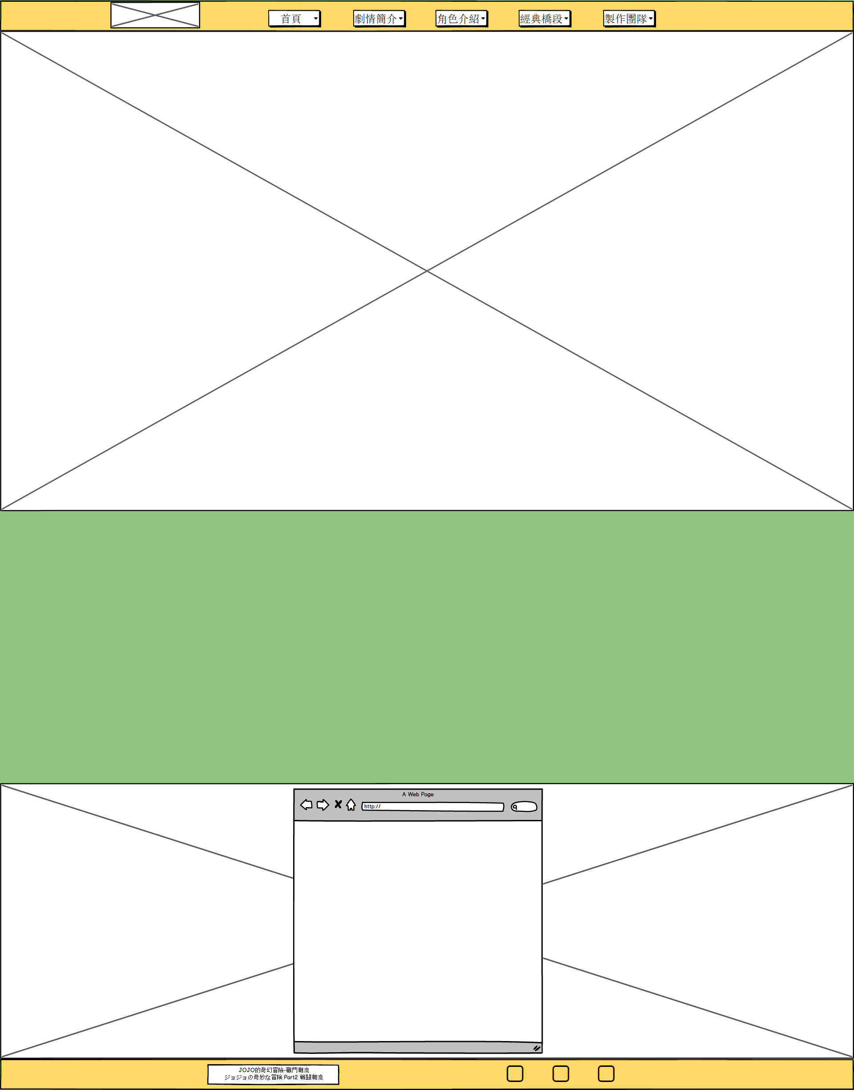
180px
175px
425px
70px
95px
120px
5px
10px
10px
20px
40px
1920px
1080px
1920px
610px
680px
560px
680px
620px
10px
600px
103px
7px
10px
395px
63px
30px
43px
40px
15px
485px
425px
3px
300px
70px

Slide 3
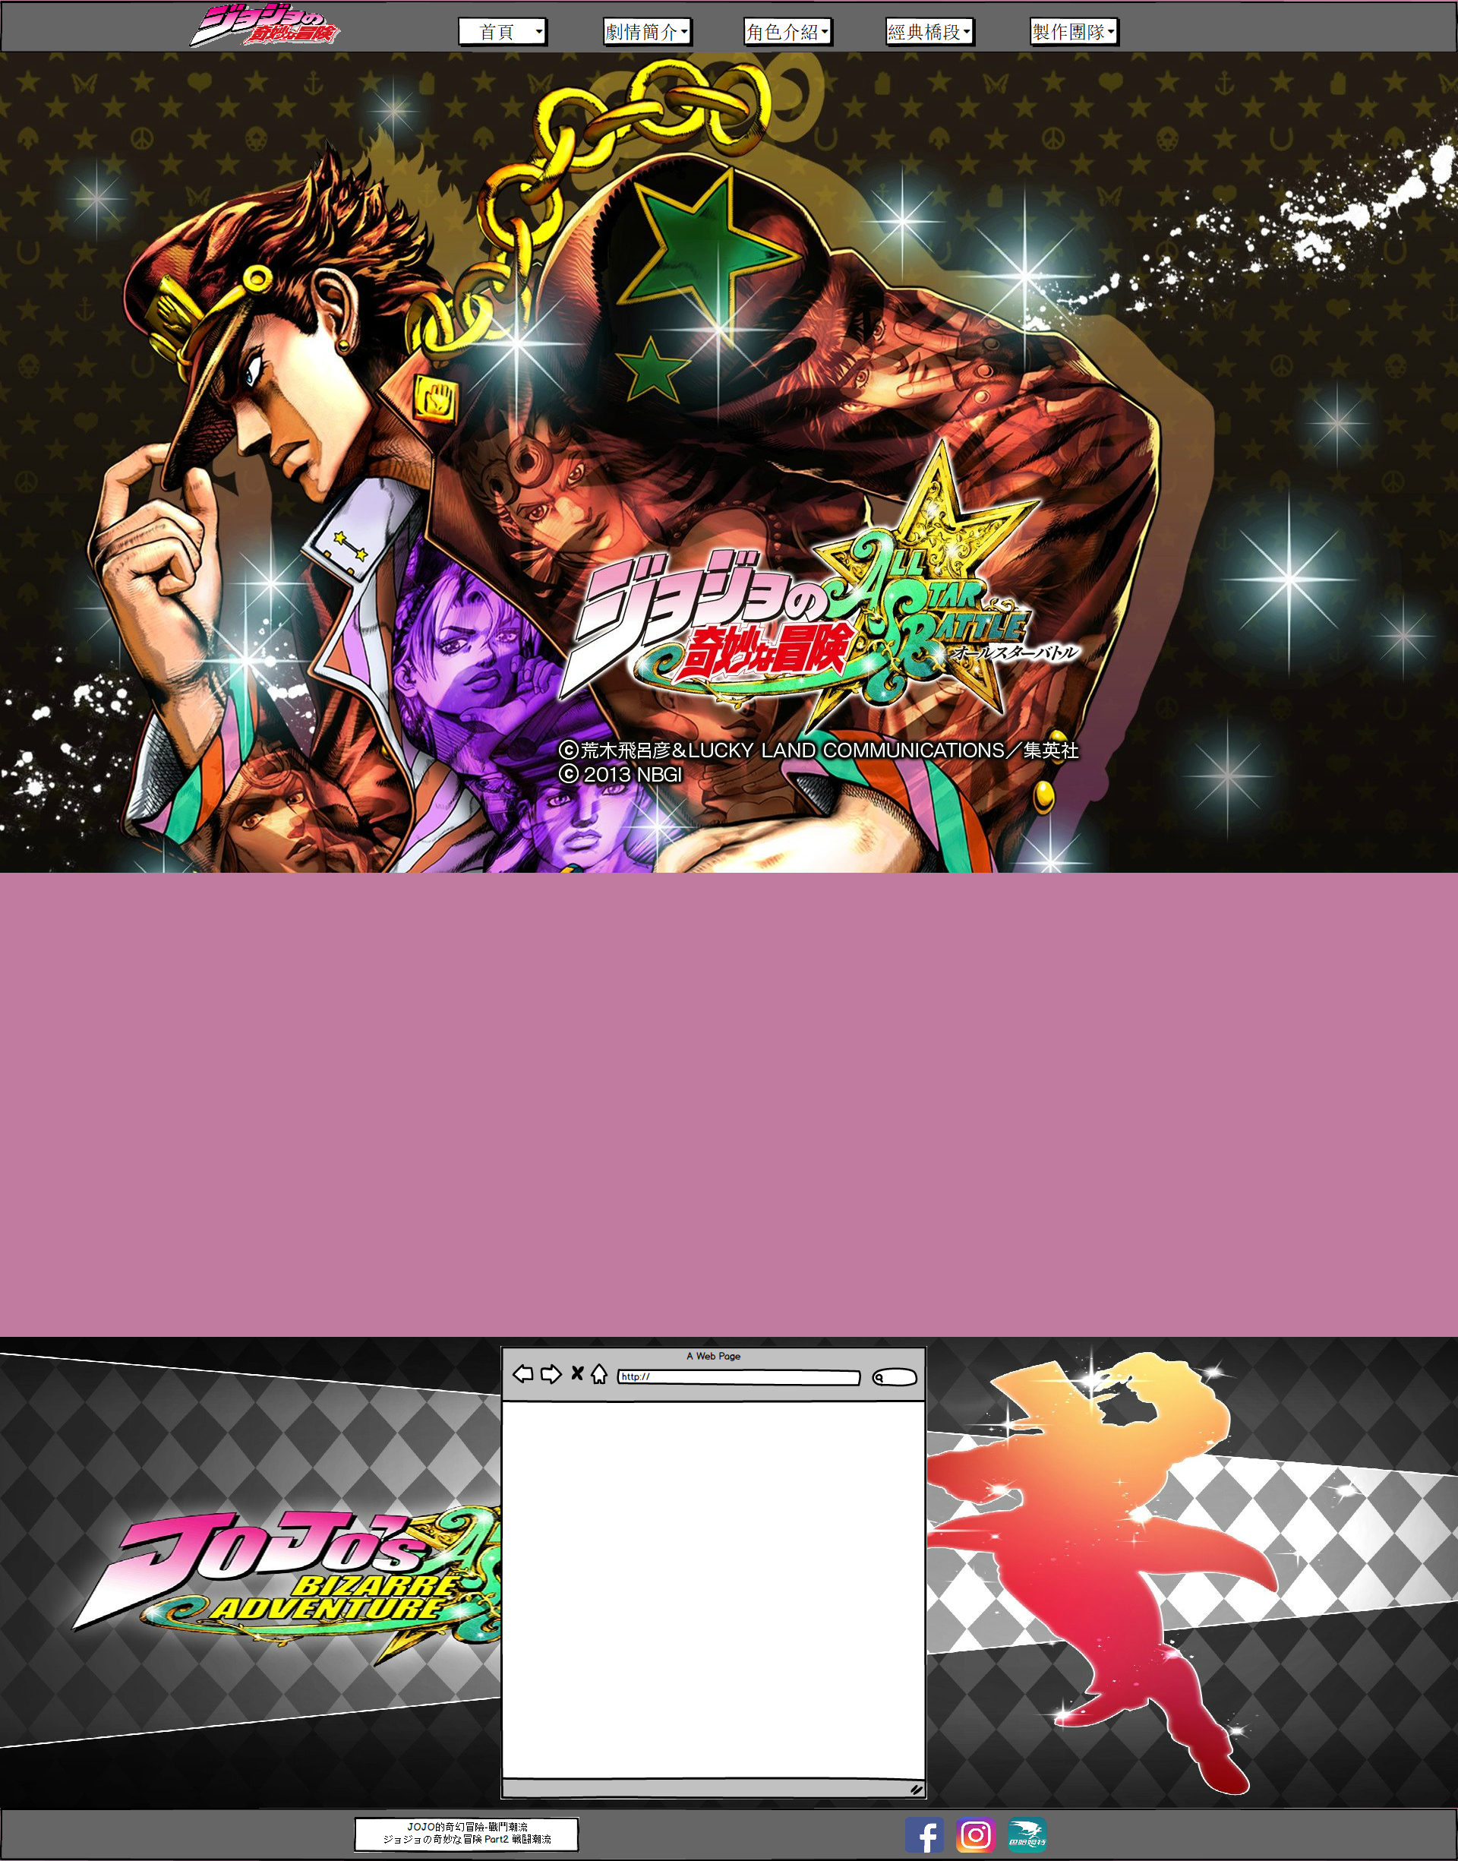
字體用微軟正黑體
用色以暗色為主
營造JOJO故事的神祕感
動畫夾在兩張圖片之間
製造類似撥放電影的效果
設計重點:
盡量讓網頁設計的有
jojo故事中的氣氛

Slide 4
程式技術
鼠標放在圖片上會顯示資訊
點了會換圖片和撥放音樂
Twitter ticker產生器:
蒐集某個Twitter用戶發布的所有文章集

Slide 5
分工
羅柏凱:
首頁
主角
經典橋段
廖彥澤:
劇情簡介
反派
製作團隊
navigation
footer
簡旭均:
網頁入口
配角
PPT
版面設計

Slide 6
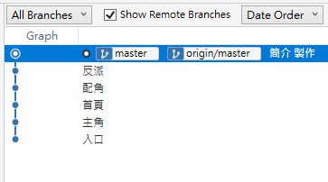
Git Flow

